Slide 1
Apresentação de Artigo
Determinants of Single Family residential water
use across scales in four western US Cities
Heejun Chang, Matthew Ryan Bonnette, Philip Stoker, Britt Crow-Miller, Elizabeth Wentz
Science of The Total Environment
Diogo Reis
SER 301 – Análise Espacial de Dados Geográficos
Novembro/2017

Slide 2
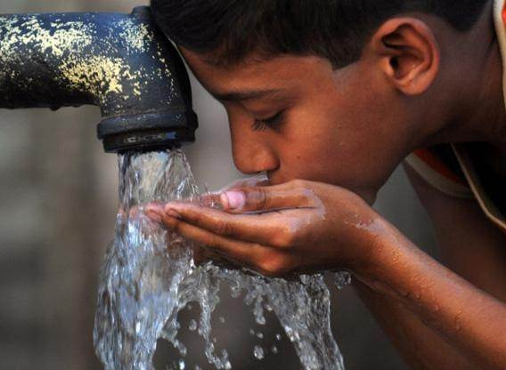
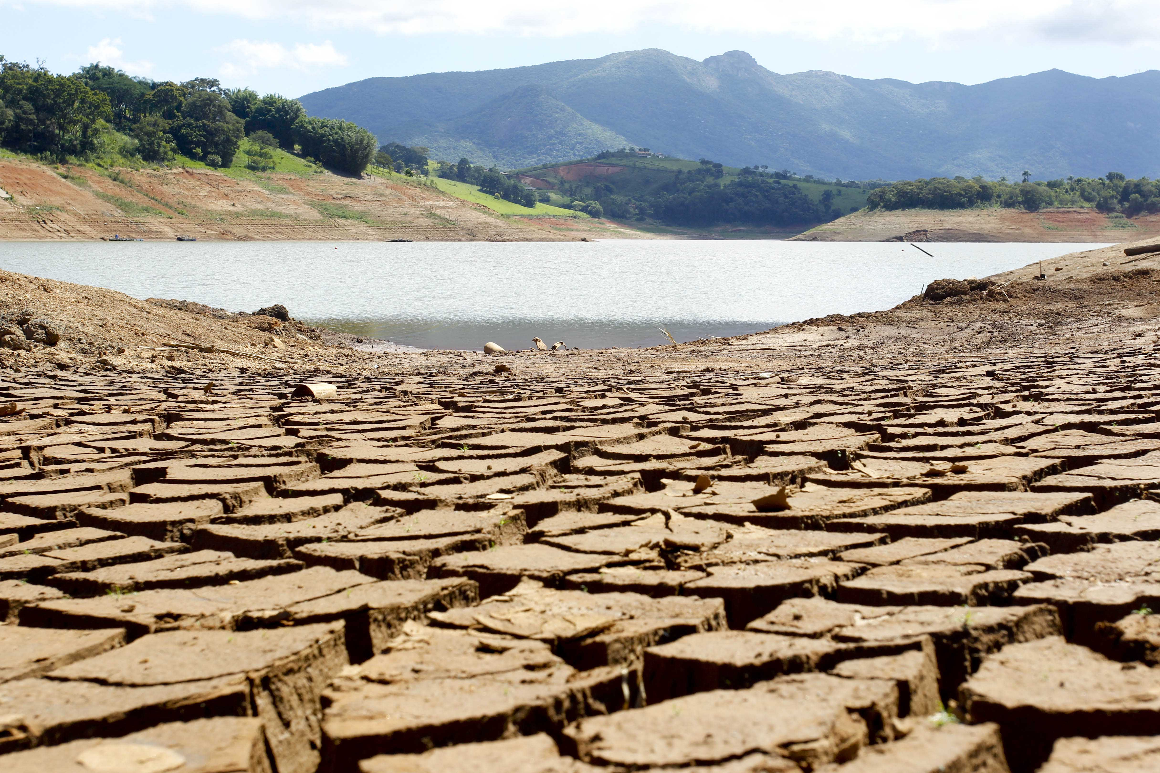
Contexto
Demanda crescente de água nos centros urbanos
Crescimento populacional;
Infraestrutura inadequada ou antiga;
Regulação ineficiente
Mudanças climáticas
Necessidade: Conservação do recurso hídrico
Compreensão: Demanda de água
Heterogeneidade espacial e temporal
Fatores determinantes
Padrões e tendências
2

Slide 3
Objetivo
Quais são os padrões espaciais para demanda residencial de água (DRA)?
Quais são os fatores determinantes para DRA?
Como estes fatores variam em escala temporal e espacial?
Quais são os efeitos da vizinhança na DRA e como melhor é possível modelar este fenômeno?
3

Slide 4
Métodos
1. Área de Estudo
4. Análise Exploratória Espacial
4 municípios (EUA)
Índice Global de Moran (I)
Ano: 2011
3. Variáveis Exploratórias
Getis e Ord (G)
Escalas: CBG e CT
1. Temp. Máx. Mensal (ºC)
2. Precipitação Mensal (mm)
5. Regressão Linear Ordinária
3. Tamanho do Lote (ha)
2. Variável Dependente
4. Valor da propriedade ($)
Método dos Mínimos Quadrados
5. Idade do Imóvel (anos)
Demanda Residencial Mensal de Água (DRMA)
6. Superfície Impermeável
(%)
Período: Anual, Verão e Inverno
Fontes: Dep. Municipais
6. Regressão Espacial
Spatial Lag Model (SAR)
Agregação Espacial
Spatial Error Model (CAR)
Multiplicadores de Lagrange
4

Slide 5
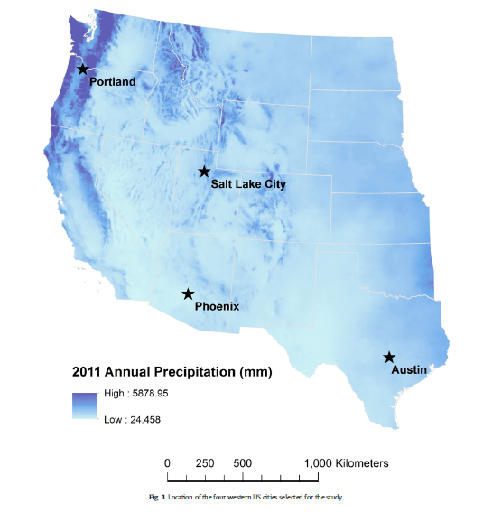
Métodos
Portland (OR)
Salt Lake City (UT)
Phoenix (AZ)
Austin (TX)
Variabilidade
Climática
Populacional
Programas de Conservação do Recurso Hídrico
Área de Estudo
5

Slide 6
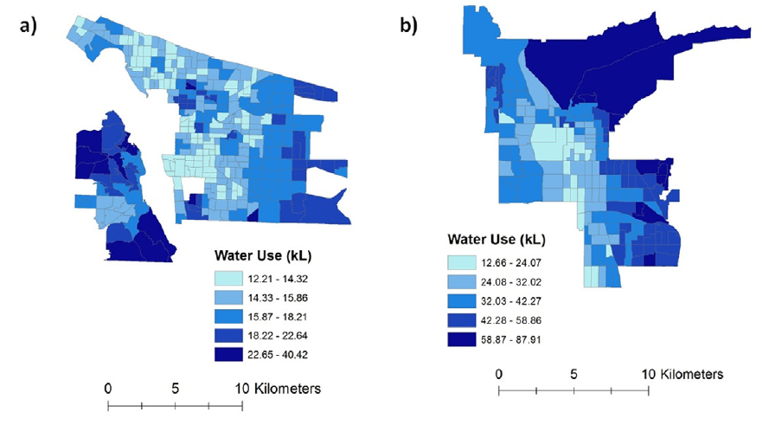
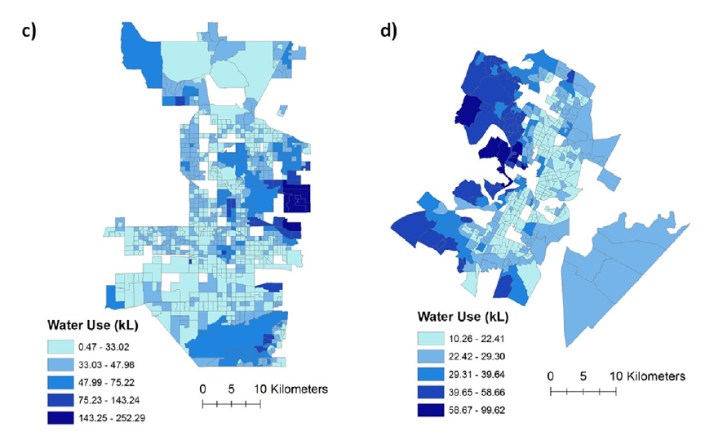
Métodos
Variável Dependente - Demanda Residencial de Água (Média mensal)
6

Slide 7
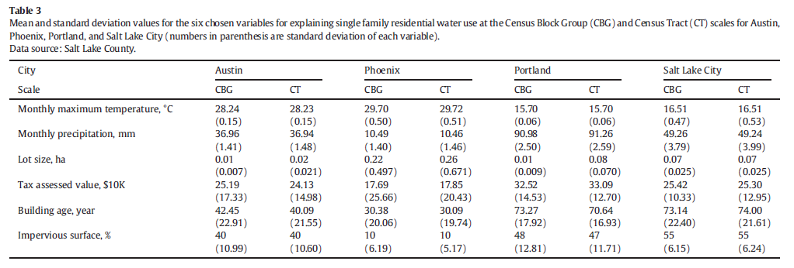
Métodos
Variáveis Exploratórias
7

Slide 8
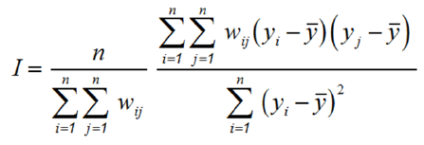
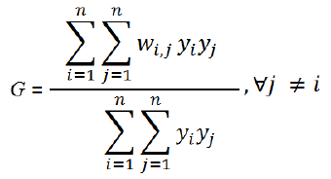
Métodos
Análise Exploratória Espacial
Regressão Espacial
Índice de Moran (I)
Spatial Lag Model (SAR)
Spatial Error Model (CAR)
Getis e Ord (G)
8

Slide 9
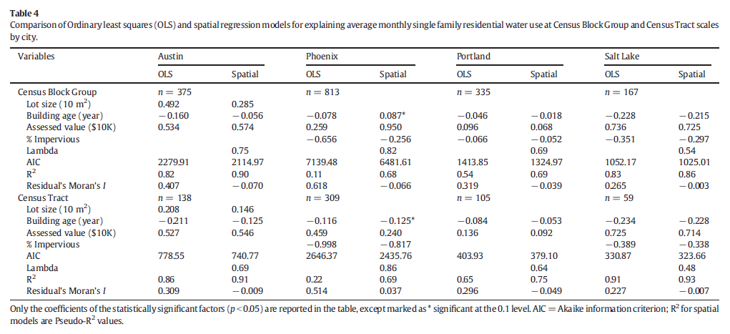
Resultados
Idade do Imóvel (-)
Valor da propriedade (+)
***
Comparação dos modelos – Média Mensal
9

Slide 10
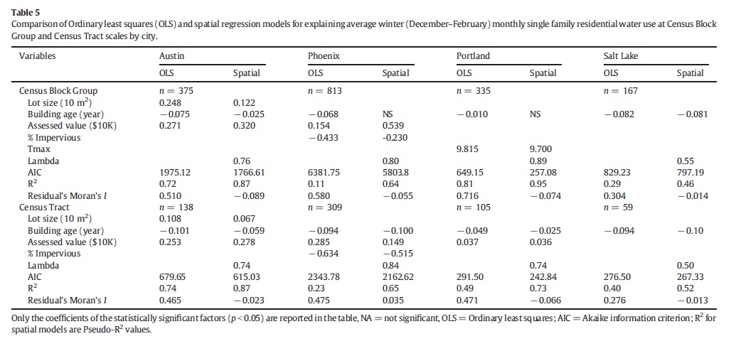
Resultados
Idade do Imóvel (-)
Comparação dos modelos – Inverno
9

Slide 11
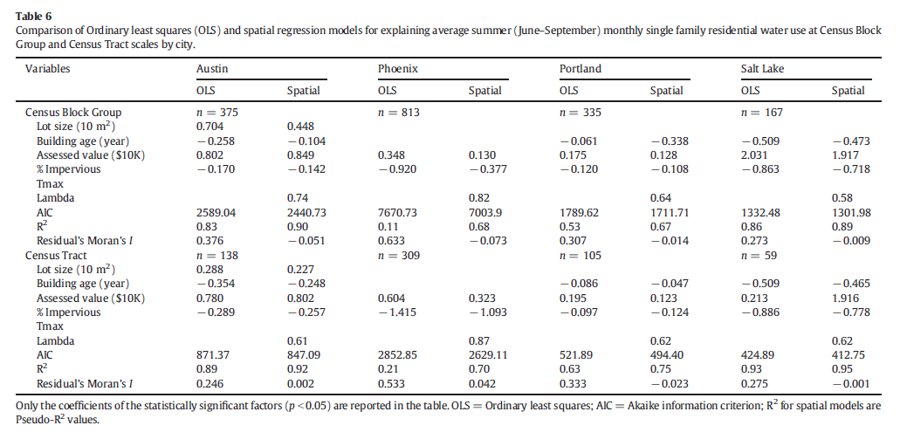
Resultados
Valor da propriedade (+)
Superfície Impermeável (-)
Comparação dos modelos – Verão
10

Slide 12
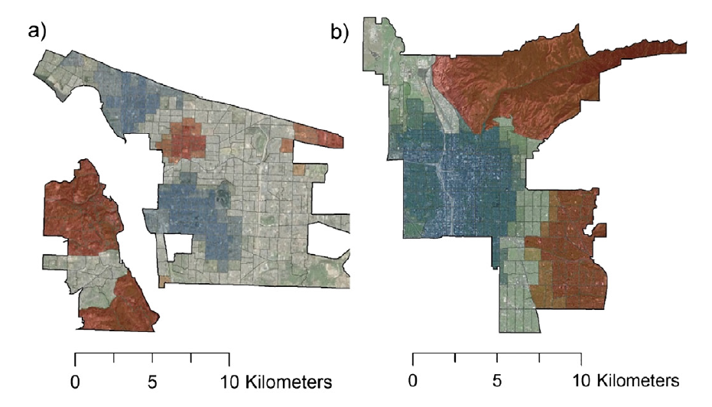
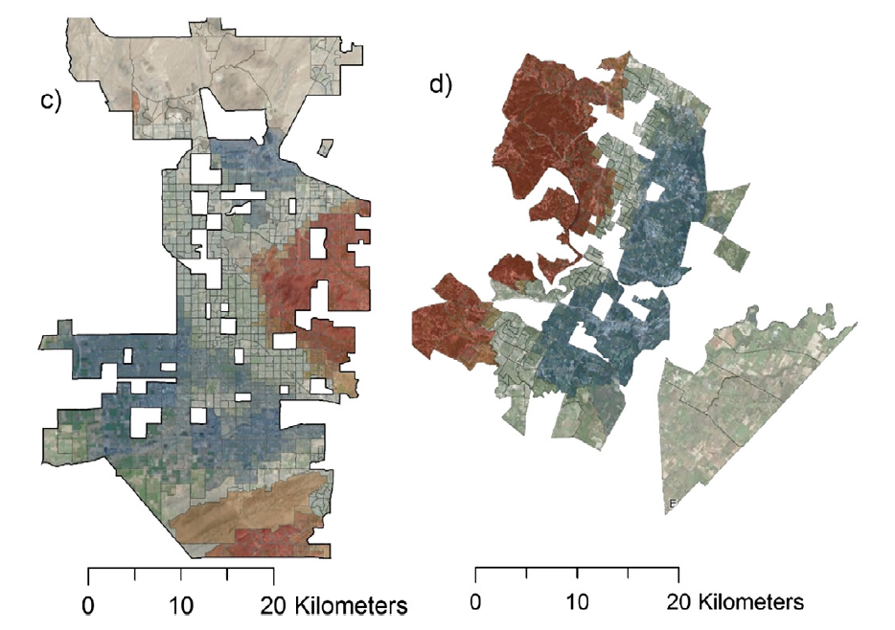
Discussão
Hotspots e Cold Spots – Getis-Ord Gi* (Verão)
11

Slide 13
Discussão
Spatial Error Model (CAR)
R² mais elevados se comparado ao MMQ
Inclusão da variável espacial: melhora em todos os cenários
Variação sazonal
Variação da escala:
CT: maior capacidade preditiva
MAUP
Indicativo:
Novas residências: maior demanda de água
12
2

Slide 14
Conclusão
Fortes evidências de gradiente espacial na DRA entre as cidades
Regiões mais novas com maiores DRA
Principais fatores determinantes: Valor da propriedade e idade do imóvel
Variabilidade nos resultados entre as escalas
Melhores resultados: Spatial Error Regression (CAR)
Forte dependência espacial e efeitos da vizinhança
13
2

Slide 15
Referência Bibliográfica
Chang, H., Bonnette, M. R., Stoker, P., Crow-Miller, B., Wentz, E., 2017. Determinants of single family residential water use across scales in four western US cities. Science of The Total Environment; 596-597: 451
DOI: 10.1016/j.scitotenv.2017.03.164
14
2

Slide 16
Obrigado!
Apresentação de Artigo
Determinants of Single Family residential water
use across scales in four western US Cities
Diogo Reis
SER 301 – Análise Espacial de Dados Geográficos
Novembro/2017

